Slide 1

Міжнародні валютні відносини

Slide 2


Міжнародні валютні відносини - сукупність економічних відносин між країнами, пов'язаних з системою міжнародних розрахунків. Валютна система - це форма організації валютних відносин, закріплена національним законодавством (національна система) або міждержавною угодою (світова та регіональна системи).

Slide 3
Національна валютна система
Форма організації валютних відносин країни, історично утворена і закріплена національним законодавством.
Функції:
формування і використовування валютних ресурсів
забезпечення внутрішньо економічних зв’язків країни
забезпечення оптимальних умов функціонування національного господарства

Slide 4
Світова валютна система
Глобальна форма організації валютних відносин в рамках світової економіки, закріплена багатосторонніми міждержавними згодами, регулюється міжнародними валютно-кредитними і фінансовими організаціями.
Функції:
забезпечення необхідних умов для нормального відтворювального процесу і безперервної реалізації вироблюваних товарів
регламентація і координація режимів національних валютних систем
уніфікація принципів валютних систем

Slide 5

Валюта
Валюта —грошова одиниця, що використовується як засіб розрахунку в торгових операціях. Валютою, зазвичай, є монети та банкноти певної держави, які є фізичним аспектом національної грошової маси. Інша частина грошової маси країни складається з банківських депозитів, власність на яку може бути передана за допомогою чеків, дебетових карток. Депозитні гроші
і валюта є грошима у
тому сенсі, що обидва
вони є допустимими
як засіб платежу.
Тепер роль валюти
виконують здебільшого
кредитно-паперові гроші,
вартість яких визнача-
ється законодавчо.

Slide 6
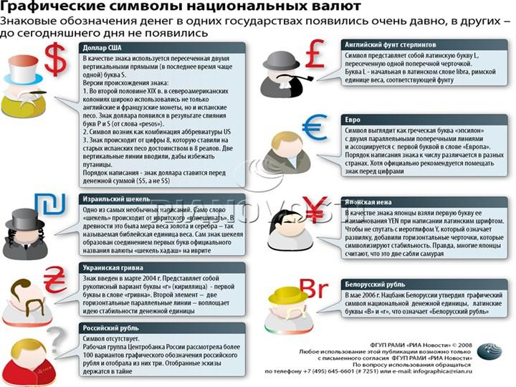
Графічні символи національних валют
Знакові позначення грошей в одних країнах появились дуже давно, а в деяких – і до сьогодні відсутні.

Slide 7


Валютні відносини
є невід’ємною складовою ланкою світової економіки. Їх функціонування й розвиток пов’язані з обслуговуванням всього комплексу економічних зв¢язків, що складаються між окремими країнами, юридичними суб’єктами ринку та приватними особами. Йдеться про обслуговування зовнішньої торгівлі, вивіз капіталу, надання позик і кредитів, нацково-технічний обмін, розвиток туризму, інші державні та приватні стосунки.

Slide 8


Розвиток валютних відносин зумовлюється об’єктивними передумовами ¾ вдосконаленням міжнародного поділу праці та спеціалізацією виробництва, інтернаціоналізацією всього комплексу виробничого відтворення і суспільно-політичного життя народів. Визначальний вплив на їх поглиблення справляє формування на світовому ринку інтернаціональної вартості товарів і послуг, а звідси ¾ розвиток інтернаціоналізації грошових відносин.

